Slide 1
Trustworthy Electronic Voting
Using Adjusted Blockchain Technology
Giảng viên Hướng Dẫn: TS Huỳnh Ngọc Tú
Học Viên thực hiện:
Đinh Vũ Quốc Trung - MSHV: 186005037
Cát Nghiêm Hiếu Tuấn - MSHV: 186005038
Orientation | 2019

Slide 2
Giới thiệu chung
Notes:
Một là dựa trên phương thức học (learning style), hai là dựa trên chức năng (function) (của mỗi thuật toán).

Slide 3
Giới thiệu chung
Hệ thống bầu cử
Cách vận hành
Các kỹ thuật
Công nghệ
Kết luận

Slide 4
Hệ thống bầu cử
Kiểm tra
Bình bầu
Kết quả

Slide 5
Những vấn đề cần giải quyết
Gian lận trong bầu cử
Trùng lắp trong việc bầu cử
Gây áp lực với hội đồng bầu cử
Thiếu xót kiểm định
Thiếu sự quan tâm của người dân

Slide 6
Câu hỏi đặt ra là gì
Activities
Transactions and data
Notes:
What are the activities formulating the electronic voting process?
How to ensure that the transactions and voters data are secure?

Slide 7
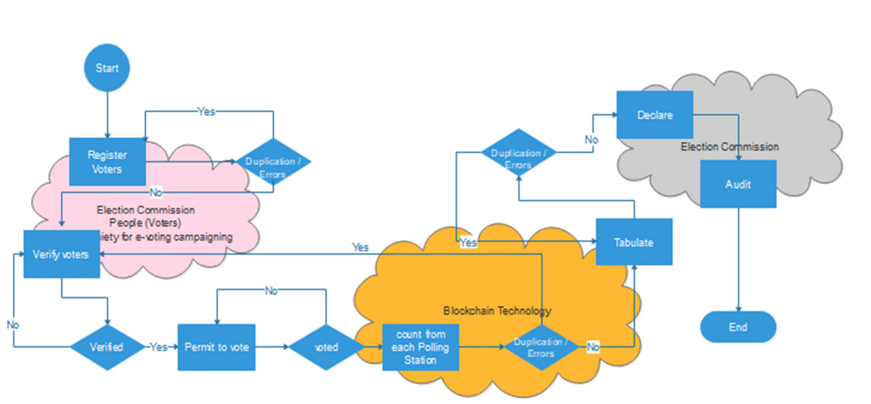
Mô hình hóa hệ thống bầu cử
Notes:
What are the activities formulating the electronic voting process?
How to ensure that the transactions and voters data are secure?

Slide 8
Polling process
Kiếm tra người bỏ phiếu
Thực thi bỏ phiếu
Voted
Tiếp tục bỏ phiếu
Thông báo kết quả
The electronic voting system thực thi như là 1 cách để lấy ý kiến từ các cá nhân ở các tầng lớp khác nhau.
Hệ thống cung cấp giải pháp dựa trên máy bỏ phiếu điện tử, và xác thực sinh trắc học(Nhận diện vân tay, nhận diện mốc mắt) trước khi người dân có thể bỏ phiếu. Việc bỏ phiếu là một hàm thủ tục dựa trên các bước sau:
Notes:
Người bỏ phiếu phải có tên trong danh sách bỏ phiếu để chắc chắn người này đến trạm bỏ phiếu với mục đích là bỏ phiếu. Việc này để chắc chắn rằng người này đã 18 tuổi, và tên của anh ta có trong ds bầu cử. Có thể kiểm tra từ database của quốc gia. Ds bầu cử được thông báo cách vài tuần trước bầu cử, cá nhân có tên trong ds có thể bỏ phiếu hợp lệ. Trước khi bỏ phiếu, anh ta phải đăng nhập bằng sinh trắc học, và thong tin được kiểm tra từ dữ liệu quốc gia
Sau khi đăng nhập xong, anh ta đến máy bỏ phiếu. Màn hình xuất hiện ds các ứng cử viên và anh ấy thực hiện việc bỏ phiếu. Sau khi xác nhận bỏ phiếu thì records lưu lại chung với thông tin của anh ấy
Người bỏ phiếu chỉ có thể bỏ duy nhất 1 lần, và records được đánh là “voted”. Và không cho phép thực hiện lại. Cử tri sẽ bị chặn hoặc loại khỏi ds bỏ phiếu khi cử tri đã bỏ phiếu
Quá trình bỏ phiếu tiếp tục cho đến khi hết thời gian bỏ phiếu, hoặc toàn bộ người bỏ phiếu đã hoàn thành bỏ phiếu
Kết quả của các trạm bỏ phiếu được thông báo và số phiếu đạt được của từng ứng viên. Và kết quả chung là kết quả của tất cả các trạm bỏ phiếu và trở thành kết quả bầu cử của quốc gia.

Slide 9
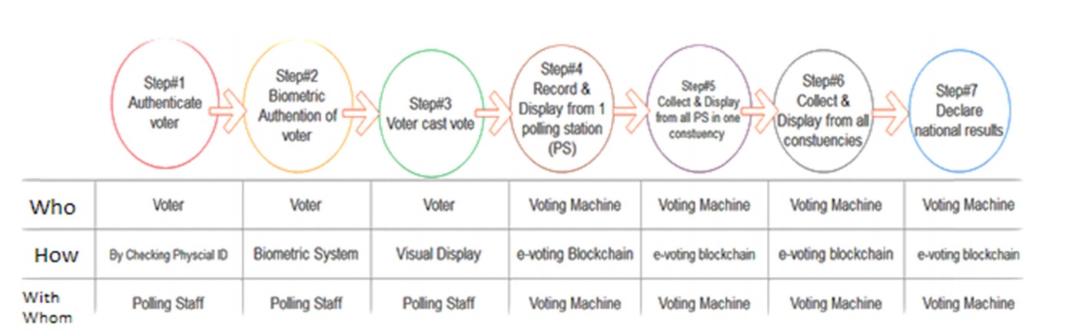
Polling process
Notes:
Người bỏ phiếu phải có tên trong danh sách bỏ phiếu để chắc chắn người này đến trạm bỏ phiếu với mục đích là bỏ phiếu. Việc này để chắc chắn rằng người này đã 18 tuổi, và tên của anh ta có trong ds bầu cử. Có thể kiểm tra từ database của quốc gia. Ds bầu cử được thông báo cách vài tuần trước bầu cử, cá nhân có tên trong ds có thể bỏ phiếu hợp lệ. Trước khi bỏ phiếu, anh ta phải đăng nhập bằng sinh trắc học, và thong tin được kiểm tra từ dữ liệu quốc gia
Sau khi đăng nhập xong, anh ta đến máy bỏ phiếu. Màn hình xuất hiện ds các ứng cử viên và anh ấy thực hiện việc bỏ phiếu. Sau khi xác nhận bỏ phiếu thì records lưu lại chung với thông tin của anh ấy
Người bỏ phiếu chỉ có thể bỏ duy nhất 1 lần, và records được đánh là “voted”. Và không cho phép thực hiện lại. Cử tri sẽ bị chặn hoặc loại khỏi ds bỏ phiếu khi cử tri đã bỏ phiếu
Quá trình bỏ phiếu tiếp tục cho đến khi hết thời gian bỏ phiếu, hoặc toàn bộ người bỏ phiếu đã hoàn thành bỏ phiếu
Kết quả của các trạm bỏ phiếu được thông báo và số phiếu đạt được của từng ứng viên. Và kết quả chung là kết quả của tất cả các trạm bỏ phiếu và trở thành kết quả bầu cử của quốc gia.

Slide 10
Three Layers
The layer 3 (with whom)
The Layer 2(How)
The Layer 1(Who)
Notes:
Trong chương 2, trình bày 3 lớp làm việc của quá trình
The Layer 1 (Who) thể hiện những người tham gia vào qui trình polling bao gồm: người bỏ phiếu, polling staff, và máy bỏ phiếu
The Layer 2 (How) liên quan đến xác định công cụ, và công nghệ để đảm bảo qui trình vận hành trơn tru, Công nghệ sử dụng, và thuật toán trong phần này được mô tả trong bài báo này
The Layer 3 (With Whom) liên quan đến các yếu tố hỗ trợ

Slide 11
2
Các công nghệ sử dụng
Notes:
Một là dựa trên phương thức học (learning style), hai là dựa trên chức năng (function) (của mỗi thuật toán).

Slide 12
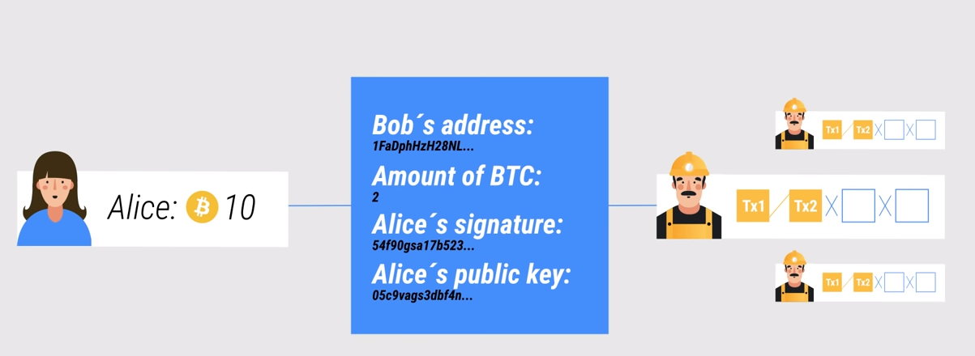
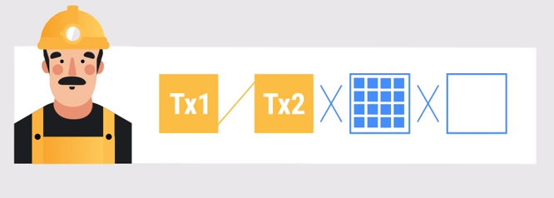
Ví dụ về Blockchain
Notes:
Alice gửi 1 message đến toàn bộ các miner, thông qua public key, các thơ đào xa1xc định Alice chính là chủ sở hữu của luong bitcoin và cô muốn thực hiện 1 giao dịch. Các miner đưa vào 1 khối cùng nhiều giao dịch khác, và cố gắng đào nó

Slide 13
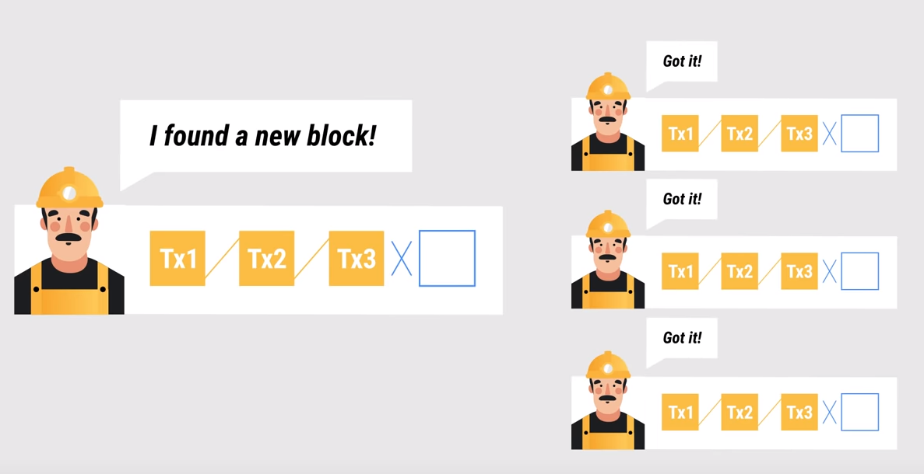
Ví dụ về Blockchain
Notes:
1 miner tìm ra 1 block mới, và gửi đến toàn bộ các miner còn lại và transaction đã hoàn thành. Và các miner sẽ ghi lại block này vào cuốn sổ cái của họ. Mỗi thơ đào sẽ có 1 blockchain riêng của học

Slide 14
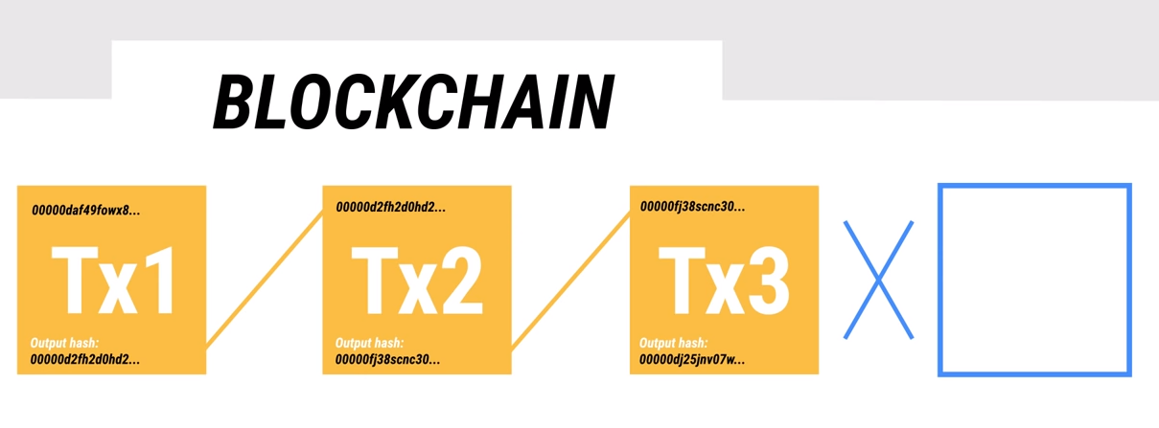
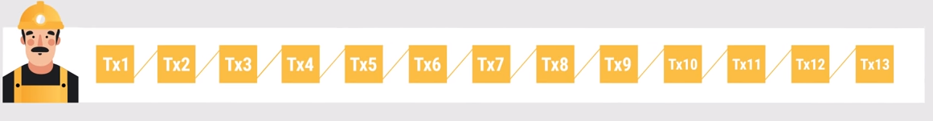
Ví dụ về Blockchain
Notes:
1 miner tìm ra 1 block mới, và gửi đến toàn bộ các miner còn lại và transaction đã hoàn thành

Slide 15
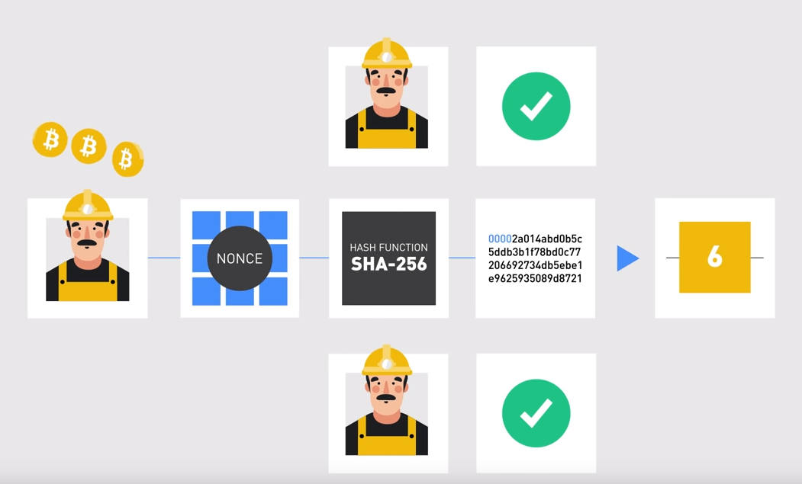
Proof-of-Work
Notes:
Pow là thuật toán đồng thuận để xác minh các giao dịch, và tạo ra block mới lên blockchain.

Slide 16
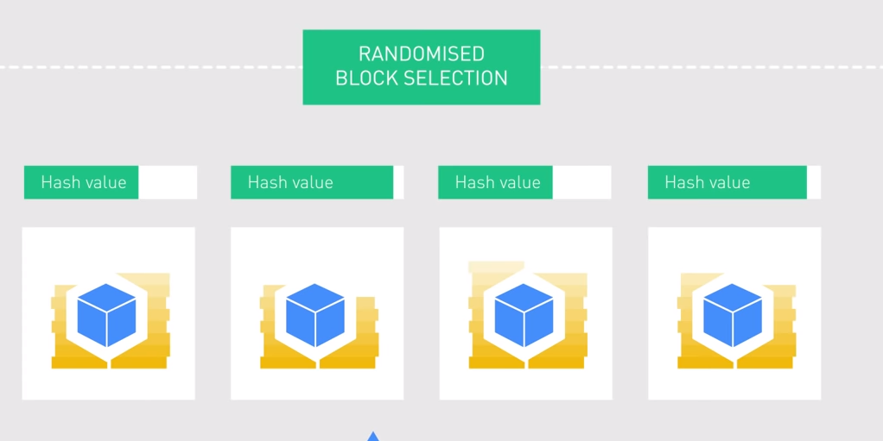
Proof-of-Stake
Notes:
Pow là thuật toán đồng thuận để xác minh các giao dịch, và tạo ra block mới lên blockchain.

Slide 17
3
Áp dụng blockchain
Notes:
Một là dựa trên phương thức học (learning style), hai là dựa trên chức năng (function) (của mỗi thuật toán).

Slide 18
Mô hình chung
Creation of block
Sealing of Blocks
Polling Time
Notes:
Creation of block: tạo block khi voters bầu cử, có nghĩa là các block tạo ra không cần giải quyết các bài toàn mã hóa như là POW, khi tạo ra chuỗi nhiều blockchain. PoS không có liên quan, cũng như PoB cũng không có áp dụng, block được tạo bởi cá nhân
Sealing of block: khi cử tri bầu cử, và transaction tạo ra lưu lại trong 1 blocks cho đến khi thời gian bầu cử kết thúc, các block yêu cầu dc niêm phong bằng các hàm hash, và dung Merkle tree and nonce function. Đây là khái niệm mới
Polling time: thời gian bầu cử, các block liên tục tạo, niêm phong trong thời gian này, và dc bảo mật. PoW, PoS… áp dụng trong thời gian dài. trong ứng dụng này thì không phù hợp

Slide 19
CREATION OF BLOCK
Kiểm tra unique ID, biometric
Cấp quyền vào hệ thống
Tạo số ngẩu nhiên, dung SHA-256
Block tiếp theo được tạo ra
Notes:
Bước 3: hệ thống tạo ra số ngẫu nhiễn bằng SHA-256 , tạo ra 1 hash, và gửi kết quả đến PO để gen ra 1 block.
Bước 4: block tiếp theo được yêu cầu từ 1 Po khác, dựa trên hash của block đầu tiên, PO gửi Unique Id để tạo block tiếp theo. Next block dc gen dựa trên 1 số ngẫu nhiên, có liên quan đến block trước đó. Và cũng apply SHA-256

Slide 20
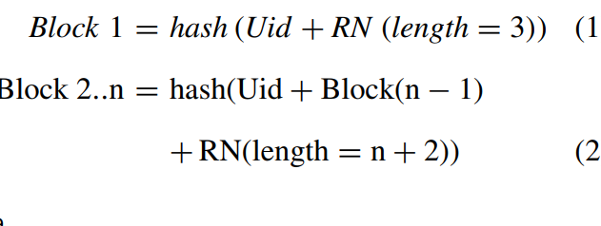
CREATION OF BLOCK
Notes:
DIFFICULTY AND NONCE VALUE
Block đầu tiên tạo ra từ Uid + randome (3) -> apply SHA256
Next block = hash(prrvious block) + UID + random (n -1)

Slide 21
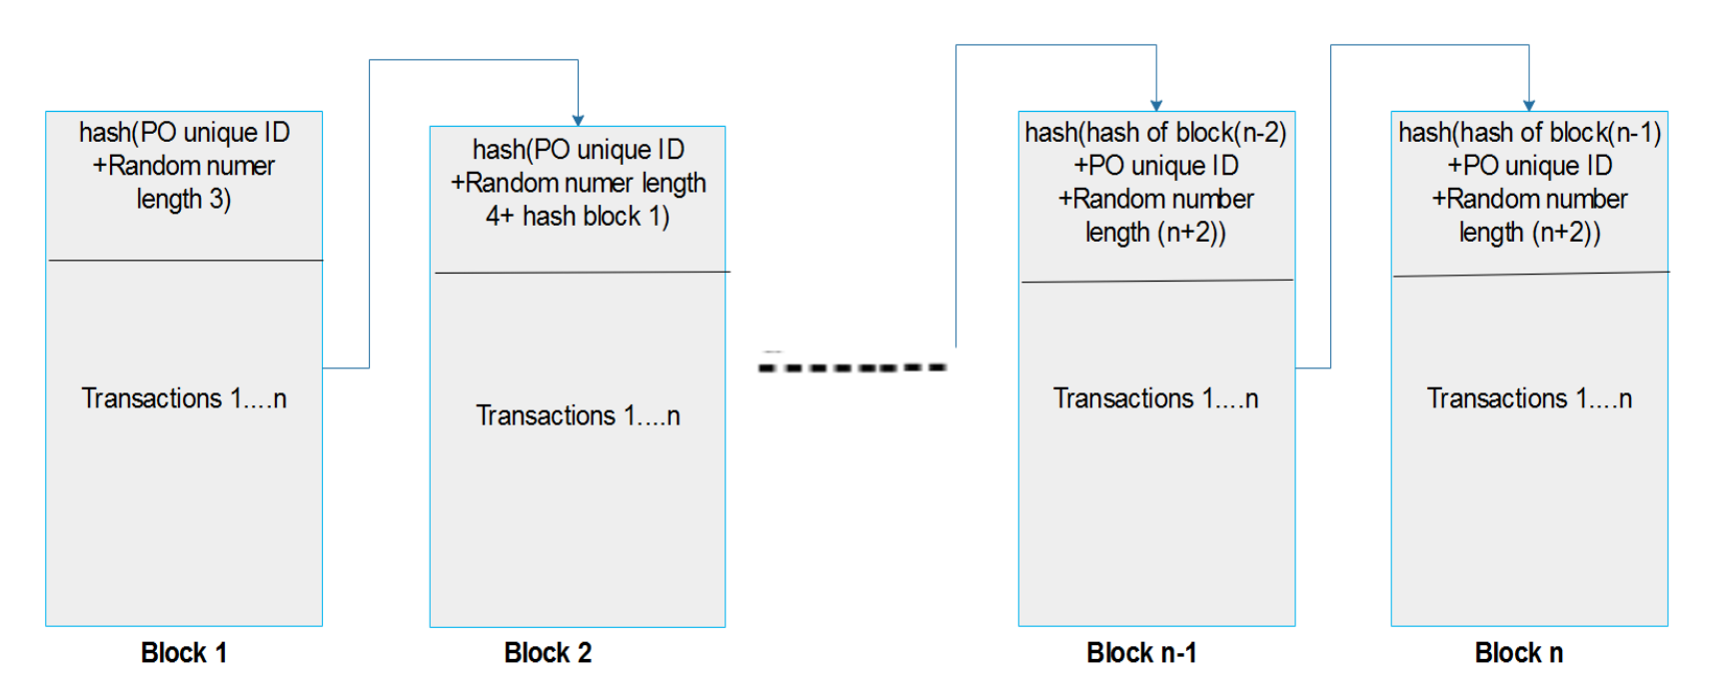
CREATION OF BLOCK
Notes:
Khi khối đã được tạo, quá trình bỏ phiếu có thể
bắt đầu như được minh họa trong Hình 2. Mỗi phiếu bầu sẽ phục vụ
như một giao dịch mới. Các khối sẽ tiếp tục ghi lại
giao dịch trừ khi quá trình bỏ phiếu được hoàn thành như hình
trong hình 3.

Slide 22
Sealing of Block
Quá trình bỏ phiếu sẽ tiếp tục cho đến khi thời gian bỏ phiếu kết thúc hoặc số cử tri bỏ phiếu đã hoàn thành.
Sau khi bỏ phiếu xong, bước tiếp theo là niêm phong các khối để đảm bảo rằng khối trở nên an toàn hơn và bảo mật.
Kết thúc thời gian, hoặc hoàn thành bầu cử
Việc hoàn thành xác định bởi PO của Polling station
Xác định hoàn thành mỗi transactions + randomnuber
Notes:
Bước 3: Dữ liệu block dc hash dung SHA256. Kết quả là các tập hợp block. Hệ thống tạo số ngẫu nhiên để giúp cho bảo mật hơn
Bước 4

Slide 23
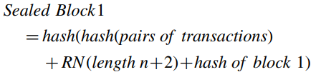
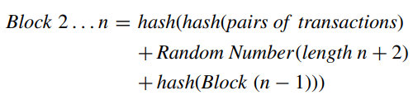
Sealing of Block
Notes:
Bước 3: Dữ liệu block dc hash dung SHA256. Kết quả là các tập hợp block. Hệ thống tạo số ngẫu nhiên để giúp cho bảo mật hơn
Bước 4

Slide 24
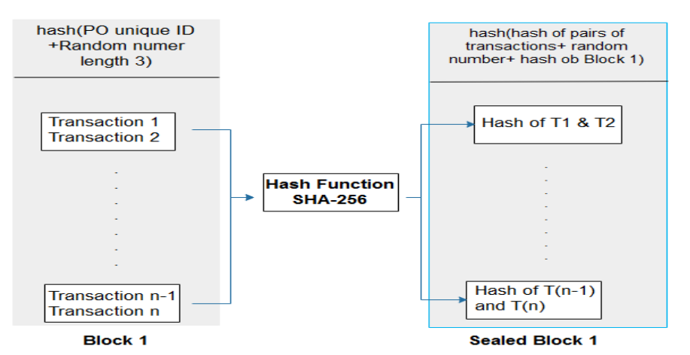
Sealing of Block
Notes:
Bước 3: Dữ liệu block dc hash dung SHA256. Kết quả là các tập hợp block. Hệ thống tạo số ngẫu nhiên để giúp cho bảo mật hơn
Bước 4

Slide 25
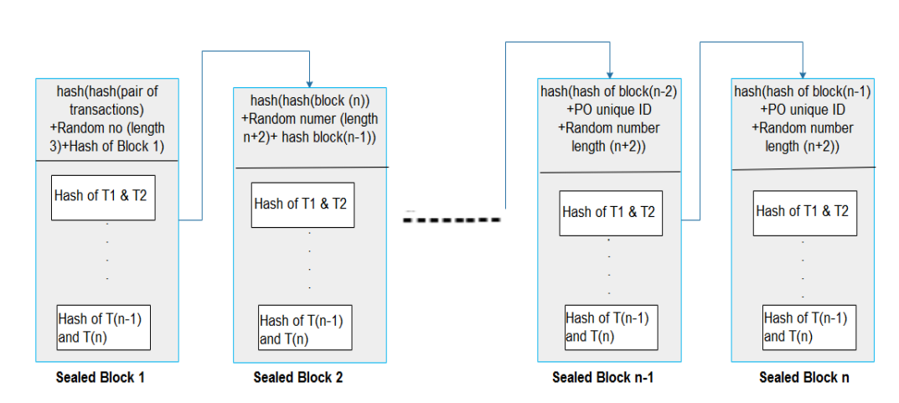
Sealing of Block
Notes:
Bước 3: Dữ liệu block dc hash dung SHA256. Kết quả là các tập hợp block. Hệ thống tạo số ngẫu nhiên để giúp cho bảo mật hơn
Bước 4

Slide 26
COLLECTION OF VOTING RESULTS
Việc thu thập dữ liệu, lấy kết quả, từ các block thì bài báo gợi ý sử dụng Merkle tree
Merkle tree quản lý và ghi lại dữ liệu của các block và sự thay đổi của các block
Notes:
Bước 3: Dữ liệu block dc hash dung SHA256. Kết quả là các tập hợp block. Hệ thống tạo số ngẫu nhiên để giúp cho bảo mật hơn
Bước 4

Slide 27
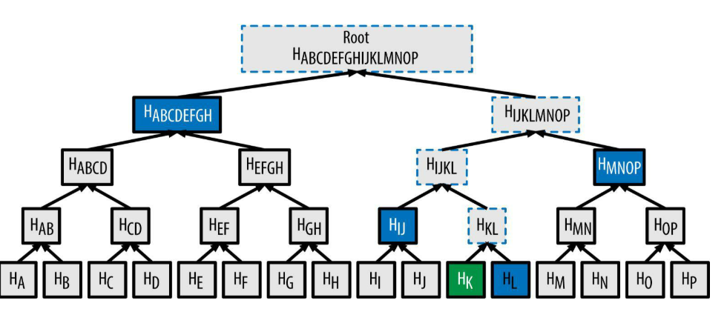
Cây Merkle ( Merkle Tree )
Cây Merkle ( Merkle Tree ) là một cấu trúc dữ liệu được sử dụng trong các ứng dụng khoa học máy tính
cây Merkle phục vụ để mã hóa dữ liệu blockchain hiệu quả và an toàn hơn. Chúng cũng được gọi là cây băm nhị phân( binary hash trees ).

Slide 28
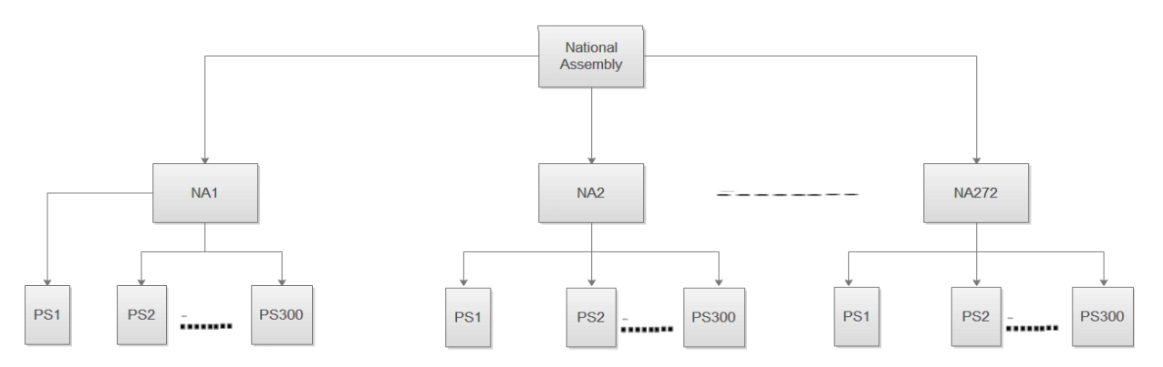
COLLECTION OF VOTING RESULTS

Slide 29
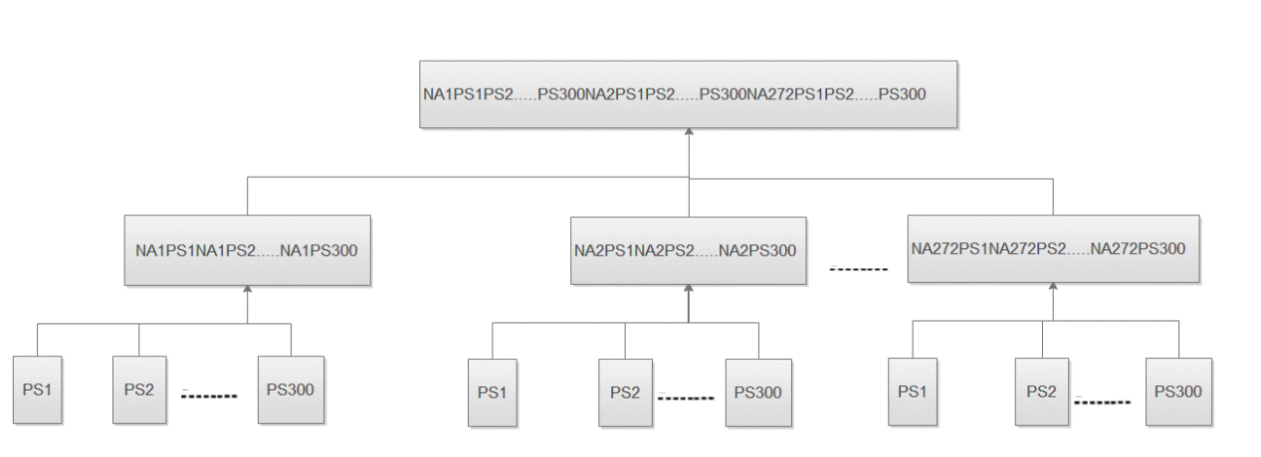
COLLECTION OF VOTING RESULTS

Slide 30
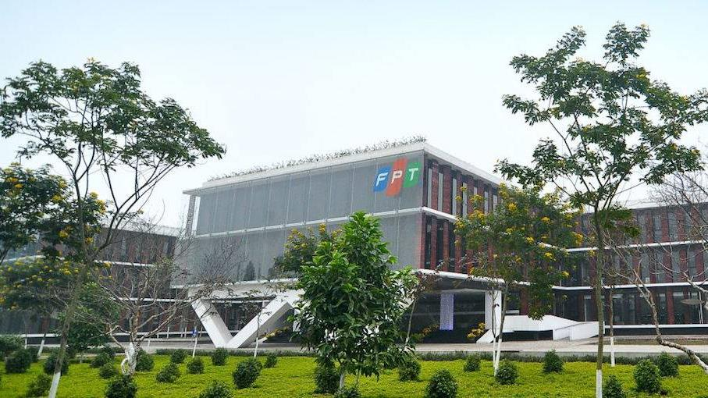

THANK YOU

